Slide 1
Outlook で送信したメールの 添付ファイルが消える
WINMAIL.DAT が添付される現象の回避方法

Slide 2
概要
主な内容
現象について
TNEF 形式とは
リッチ テキスト形式と TNEF 形式
TNEF 形式でメールを受信
回避方法
TNEF 形式を禁止した場合の制限
参考情報
最後に

Slide 3
現象について
現象のパターン
メール受信時に添付されたファイルがなくなる
WINMAIL.DAT というファイルが添付される
添付ファイルが WINMAIL.DAT というファイルに置き換わる
発生条件
TNEF 形式のメールを受信 かつ、
受信側で Outlook 以外のメール クライアントを使用
Outlook でメールを送信
TNEF 形式
Outlook Express など Outlook 以外 の
メール クライアントでメールを受信

Slide 4
TNEF 形式とは
Transport : メールの送受信時に
Neutral : プロトコルに依存しないで
Encapsulation : Outlook データをカプセル化する
Format : 送信形式
Outlook 特有のデータやプロパティ
などを格納して損失なく送付する
ための形式
TNEF 形式
WINMAIL
.DAT
WINMAIL.DAT という名前のファイルに
本文や件名、受信者、添付ファイルなどの
データをまとめて格納 (カプセル化)
・リッチ テキスト形式で送信
・フォームやスクリプトを使用
・Outlook の特殊機能 (投票ボタンなど)
・Outlook 固有プロパティを保有

Slide 5
リッチ テキスト形式と TNEF 形式
TNEF 形式はリッチ テキスト形式のメッセージを そのまま送信するために使用される
既定では、リッチ テキスト形式が HTML 形式に変換できる場合は TNEF 形式は使われない
本文がリッチ テキスト形式でなくても、以下の要因で TNEF 形式が使われる
メッセージに TNEF 形式でなければ送信できないデータが含まれる
受信者のアドレスのプロパティでリッチ テキスト形式での送信が 指定されている
リッチ テキスト形式 ≒ TNEF 形式

Slide 6
TNEF 形式でメールを受信 - Exchange や Outlook で受信
受信側の Outlook や Exchange で
WINMAIL.DAT のデコードが行われるため、
現象は発生しない
WINMAIL.DAT
を添付
WINMAIL.DAT
をデコード
WINMAIL
.DAT
Outlook で TNEF 形式
のメールを送信
Exchange や Outlook
でメールを受信

Slide 7
TNEF 形式でメールを受信 - Exchange や Outlook 以外で受信
!! 現象発生 !!
・添付ファイルが表示されない
・WINMAIL.DAT が添付される
WINMAIL.DAT が
デコードできない
WINMAIL
.DAT
Outlook で TNEF 形式
のメールを送信
Outlook 以外 を使用
TNEF 形式 をサポートしない

Slide 8
回避方法
送信側で TNEF 形式 のメール送信を禁止する
Exchange サーバーを使用している場合
Exchange サーバーを使用していない場合
Exchange サーバーや Outlook のバージョン
で設定方法が異なる

Slide 9
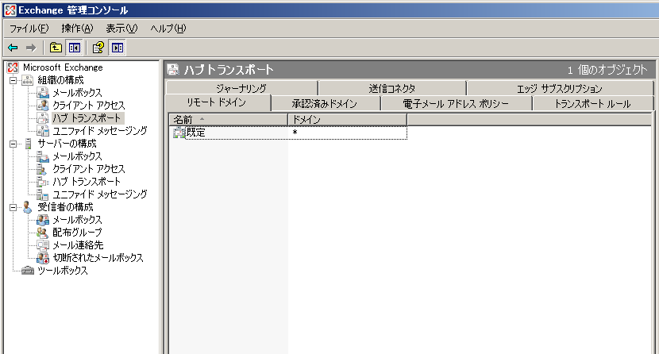
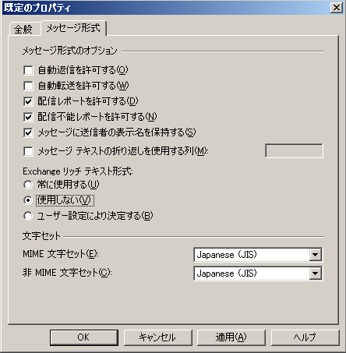
Exchange サーバーを使用している場合 - Exchange 2007 での回避方法
リモート ドメインを選択
!! 現象回避 !!
・対象のドメインに TNEF 形式を使用せずにメールを送信
・WINMAIL.DAT を添付しない
メッセージ形式 を選択
Exchange リッチ テキスト形式 を
使用しない に変更
[組織の構成]-[ハブ トランスポート]
を選択
対象のドメイン のプロパティを開く
<補足情報>
Title: リモート ドメインを作成する方法
URL : http://technet.microsoft.com/ja-jp/library/aa996747.aspx
Title: Exchange システム マネージャーでグローバル設定を変更する方法
URL : http://support.microsoft.com/kb/821881/

Slide 10
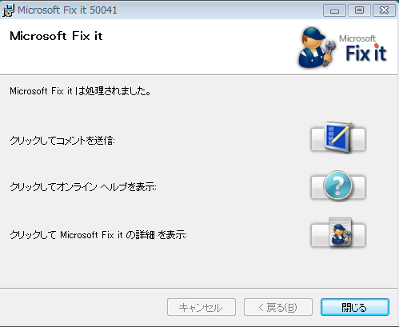
Exchange サーバーを使用していない場合 - Outlook 2007 での回避方法
以下の URL にアクセスします
文書番号 : 958012
Title : Outlook 2007 を使用して電子メール メッセージを送信すると、
Winmail.dat という添付ファイルが電子メールの受信者に表示されます
URL : http://support.microsoft.com/kb/958012
!! 現象回避 !!
・TNEF 形式を使用せずにメールを送信
・WINMAIL.DAT を添付しない
Fix it をクリックして
MicrosoftFixit50041.msi を実行します

Slide 11
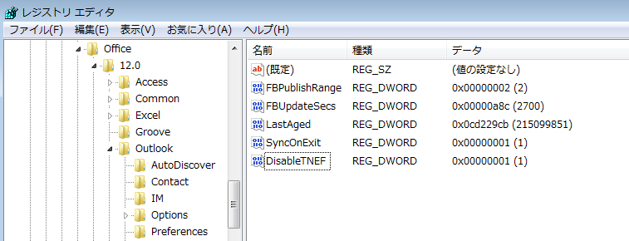
Exchange サーバーを使用していない場合 - Outlook 2007 での回避方法 / Fixit 実行後 (1)
DisableTNEF のレジストリが設定される
値の場所 : HKEY_CURRENT_USER\Software\Microsoft\Office\12.0\Outlook\Preferences 値の名前 : DisableTNEF 値の種類 : DWORD 値 (REG_DWORD) 値のデータ : 1
<参考情報>
TNEF 形式でのメールの送信を有効にするためには、
DisableTNEF の値を 0 に変更します。

Slide 12
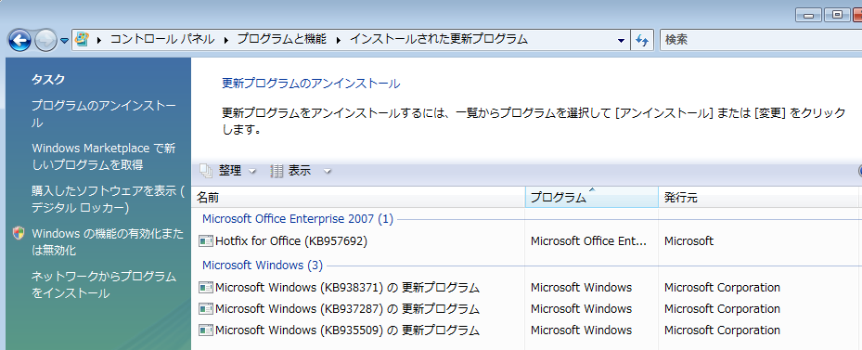
Exchange サーバーを使用していない場合 - Outlook 2007 での回避方法 / Fixit実行後 (2)
KB 957692 (2008 年 10 月の修正プログラム) が適用される
文書番号 : 957692
Title : Outlook 2007 修正プログラム パッケージ (Outlook.msp) の説明: 2008 年 10 月 28 日URL : http://support.microsoft.com/kb/957692/

Slide 13
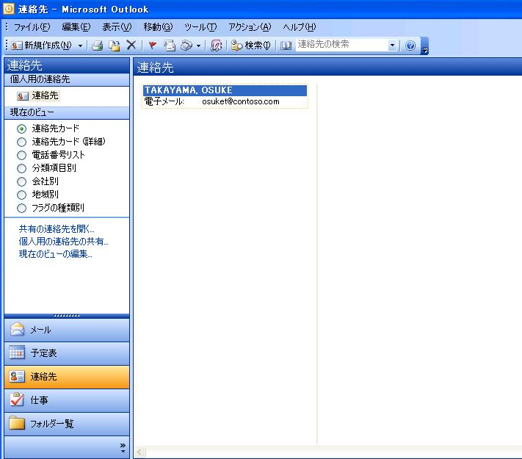
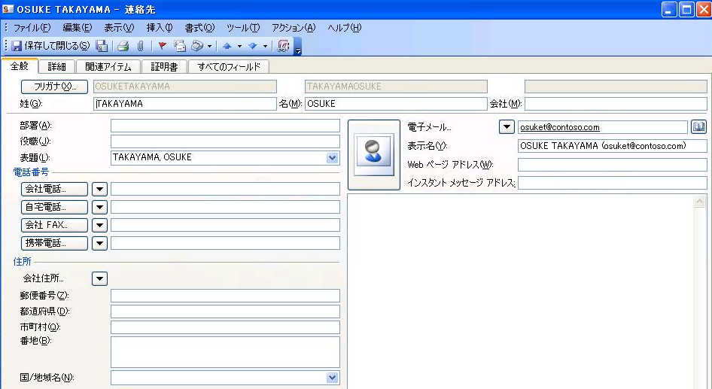
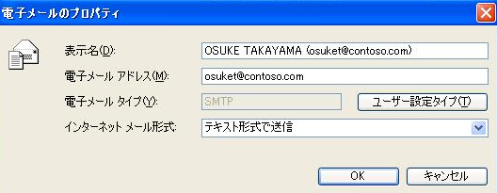
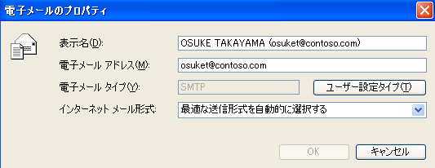
Exchange サーバーの使用に関わらない - Outlook 2003/2007 での回避方法
連絡先 をダブルクリック
!! 現象回避 !!
・対象の連絡先に TNEF 形式を使用せずにメールを送信
・WINMAIL.DAT を添付しない
テキスト形式で送信 に変更
電子メール をダブルクリック
<補足情報>
変更を一括で行う設定が存在しないため、連絡先ごとに
インターネット メール形式の変更を行う必要がある。

Slide 14
TNEF を禁止した場合の制限
カスタム フォームが使用できません。フォームに埋め込んだプロパティやスクリプトは失われます。
会議出席依頼は常に iCalendar 形式が使用されます。
仕事の依頼が使用できません。通常のメッセージに変換されます。
投票ボタンが使用できません。設定することは可能ですが、受信者には表示されません。
OLE オブジェクトの本文への埋め込みが使用できません。画像ファイルなどに置き換えられます。

Slide 15
参考情報
Outlook 2007 を使用して電子メール メッセージを送信すると、
Winmail.dat という添付ファイルが電子メールの受信者に表示されます
URL: http://support.microsoft.com/kb/958012
電子メールの添付ファイルが一部の受信者に表示されない
URL: http://support.microsoft.com/kb/830302/
How e-mail message formats affect Internet e-mail messages in Outlook
URL: http://support.microsoft.com/kb/290809/
Outlook で受信した電子メール メッセージに添付ファイル Winmail.dat が含まれる
URL: http://support.microsoft.com/kb/278061/
クライアントの設定に関係なくWinmail.datがインターネットメッセージに添付される
URL: http://support.microsoft.com/kb/257800/
Outlook 2007 修正プログラム パッケージ (Outlook.msp) の説明: 2008 年 10 月 28 日
URL : http://support.microsoft.com/kb/957692/
リモート ドメインを作成する方法
URL : http://technet.microsoft.com/ja-jp/library/aa996747.aspx

Slide 16
Ihr Potenzial. Unser Antrieb.

